Slide 1
31 März 2015
Aktueller Stand
Notes:
Before you start editing the slides of your talk change to the Master Slide view:
Menu button “View”, Master, Slide Master:
Edit the following 2 items in the 1st slide:
1) 1st row in the violet header:
Delete the existent text and write the title of your talk into this text field
2) The 2 rows in the footer area: Delete the text and write the information
regarding your talk (same as on the Title Slide) into this text field.
If you want to use more partner logos position them left
beside the DESY logo in the footer area
Close Master View

Slide 2
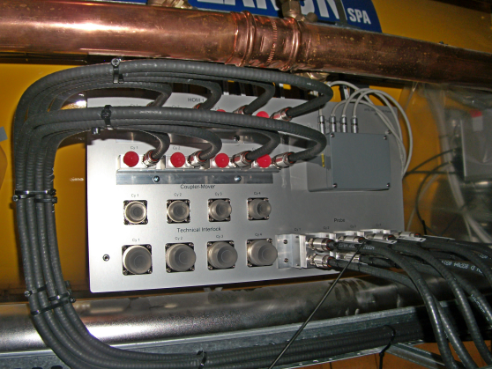
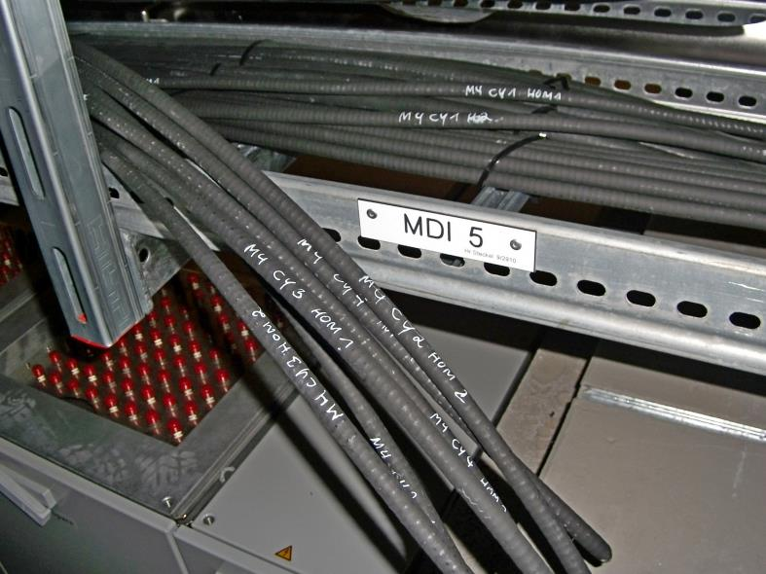
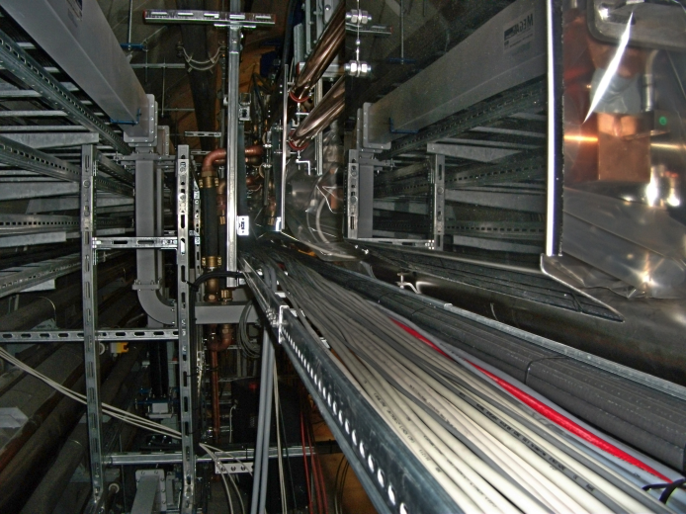
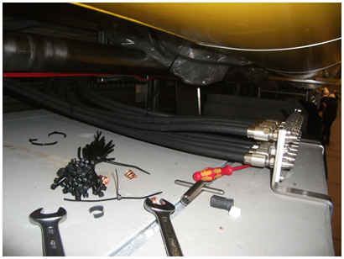
Kabelpritschen und Verkabelung
Folgende Kabel sind in L1 verlegt worden:
BPMs, HOMs und zum Teil Not Aus

Slide 3
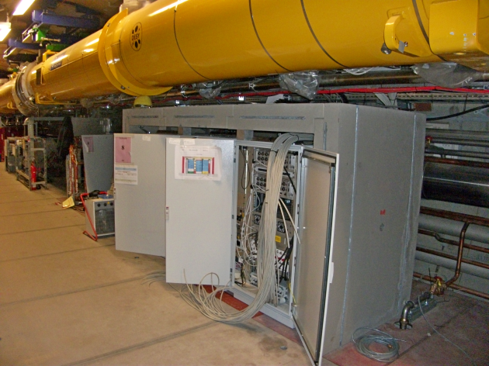

Kabelpritschen und Verkabelung
Alle für den TÜV benötigte Interlock Kabel werden bis Donnerstag (02.04.) auch fertig.

Slide 4
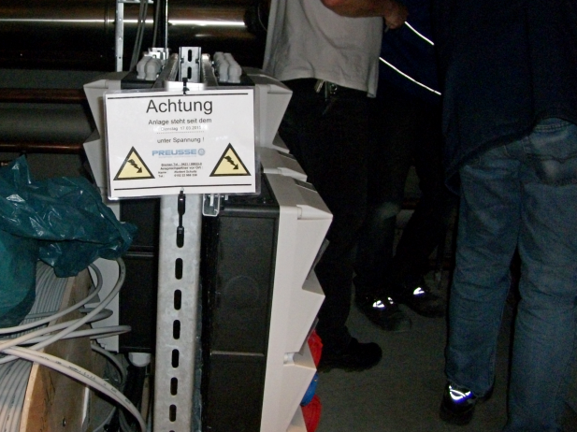
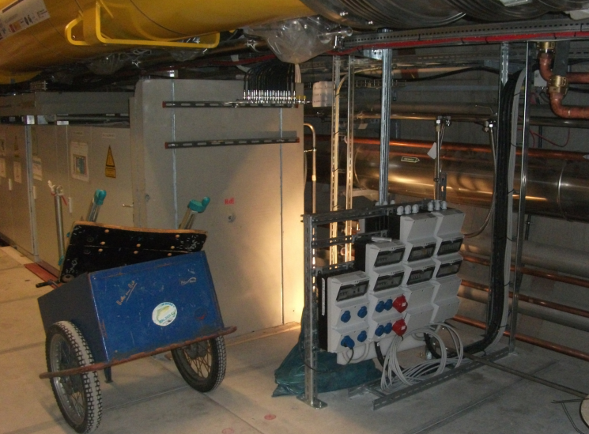
Kabelpritschen und Verkabelung
Elektrant bei 126 m steht unter Spannung
Erste 4 Schränke in L1 (Nr. 5 – Nr. 8) sind an Strom angeschlossen.
Die restlichen 3 Schränke werden von anderen Elektrant eingespeist.
Elektrant ist bei 159 m
Sollte bis Freitag den 27.03 fertig werden
(Fa. Preusse ist dabei)
Die restlichen Schränke werden imLaufe der Woche angeschlossen

Slide 5
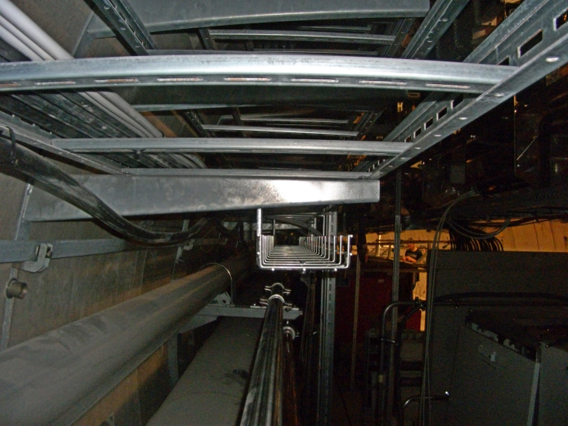
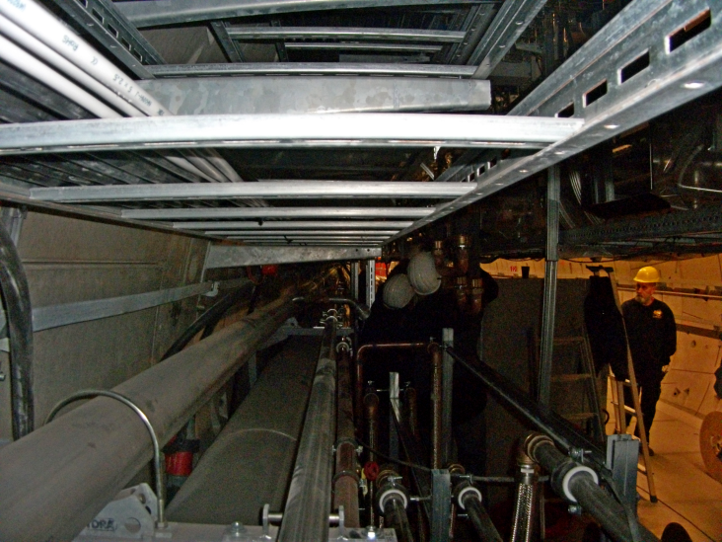
Kabelpritsche

Slide 6
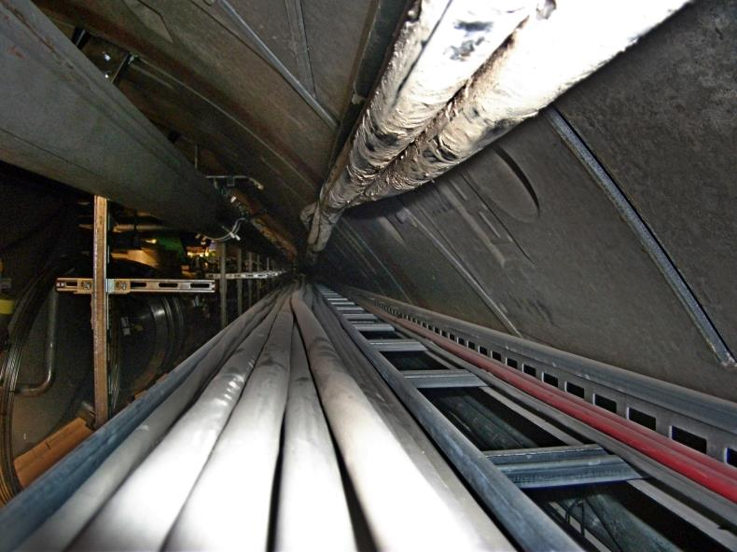
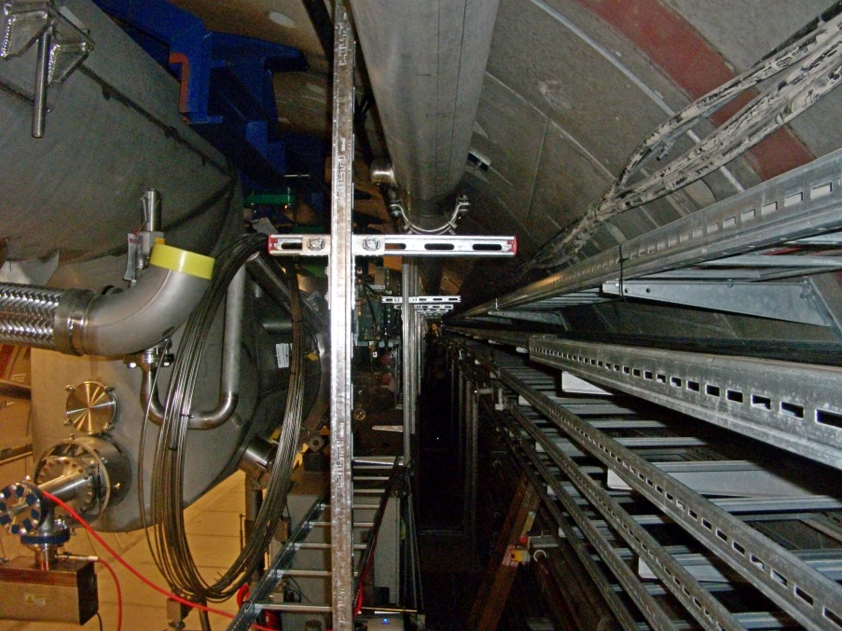
Kabelpritsche

Slide 7
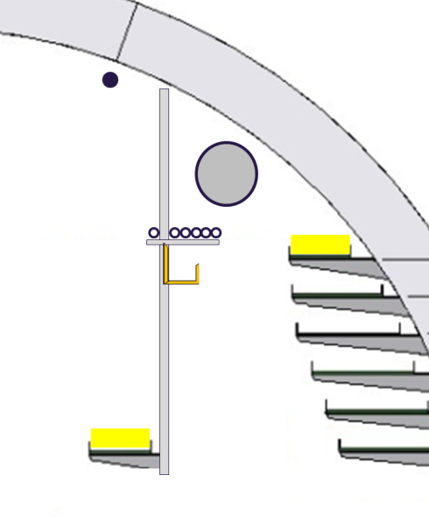
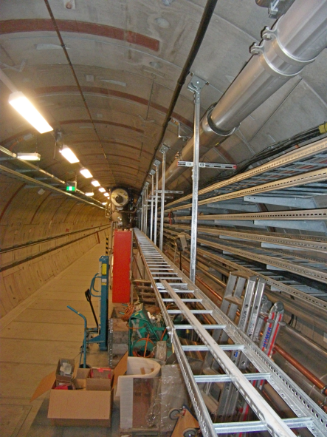
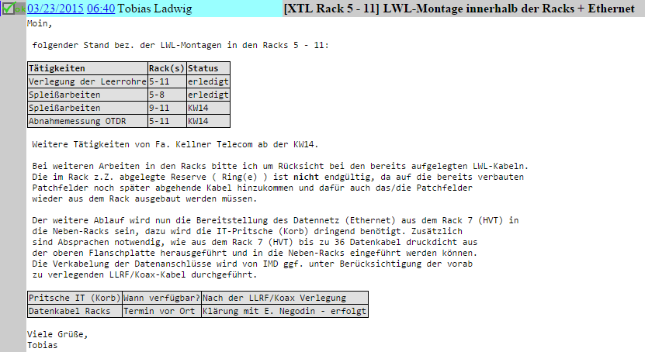
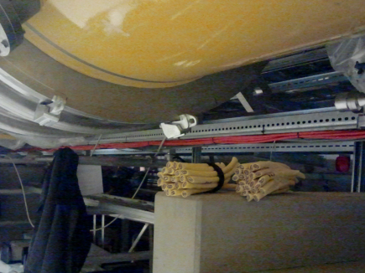
Kabelpritschen und Verkabelung
Ab 01.04 werden in L1 RF Synchro Kabel gezogen
Die Halterungen sind schon angebaut
Gleich danach werden IT Kabeln in die Rinne oben verlegt.
Bis Mittwoch 01.04.15 sollen LWLs in L1 fertig sein. Im Schrank 7 (130 m) werden IT Komponente eingebaut (endgültig). Ethernet kann von hier (bis 50m Länge) abgezapft werden. Später werden alle 20 m RJ45 Steckdosen angebaut.
IT Kabeln 20er Bündeln

Slide 8
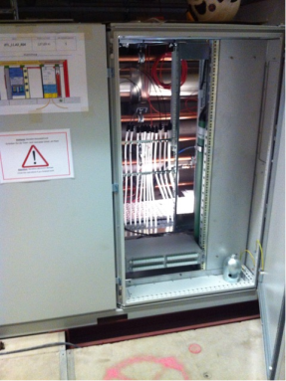
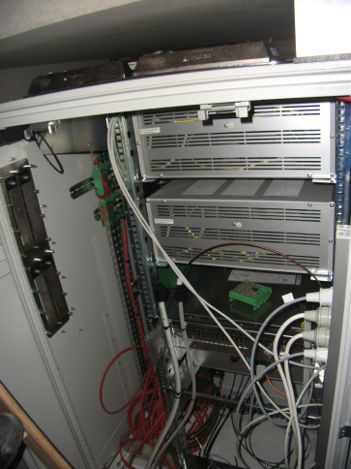
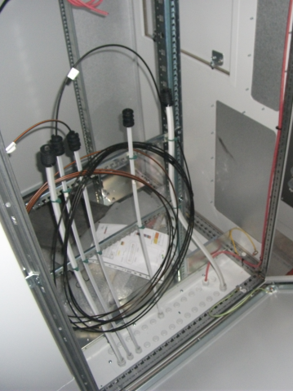
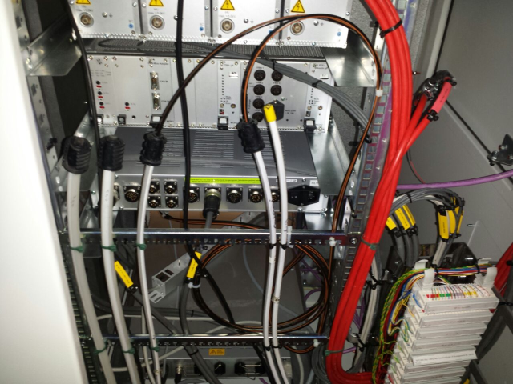
LWL
Zum Thema LWL:
Bei weiteren Arbeiten in den Racks bitte ich um Rücksicht bei den bereits aufgelegten LWL-Kabeln.
Die im Rack z.Z. abgelegte Reserve ( Ring(e) ) ist nicht endgültig, da auf die bereits verbauten Patchfelder noch später abgehende Kabel hinzukommen und dafür auch das/die Patchfelder wieder aus dem Rack ausgebaut werden müssen.
T. Ladwig
Es gibt Bedenken dass an manchen stellen „ die Fibers fast den ganzen Schrank auf der Rückseite belegen“ was für Gewerke Zugang von hinten an ihre Elektroniken blockiert. Bitte schaut euch noch mal eure Schränke in L1 an. Meine Meinung nach in L1 haben wir dieses Problem noch nicht.

Slide 9
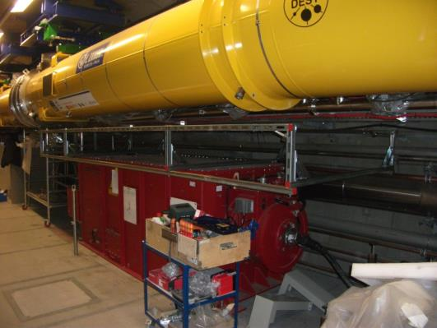
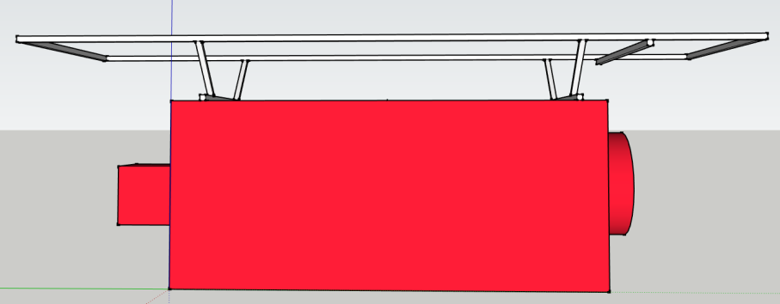
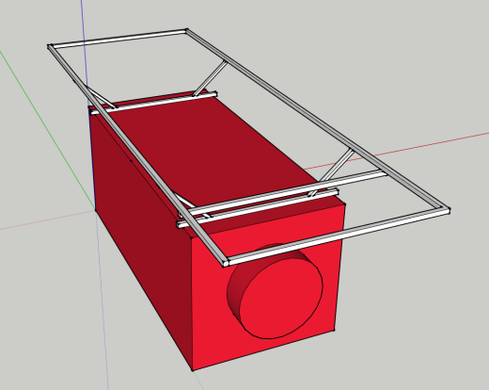
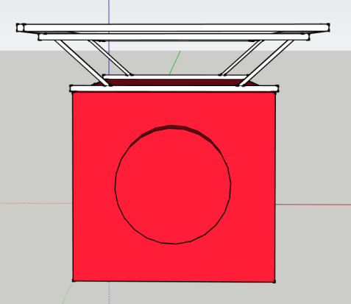
Nebellöschanlage
Rahmenkonstruktion wird noch geädert

Slide 10
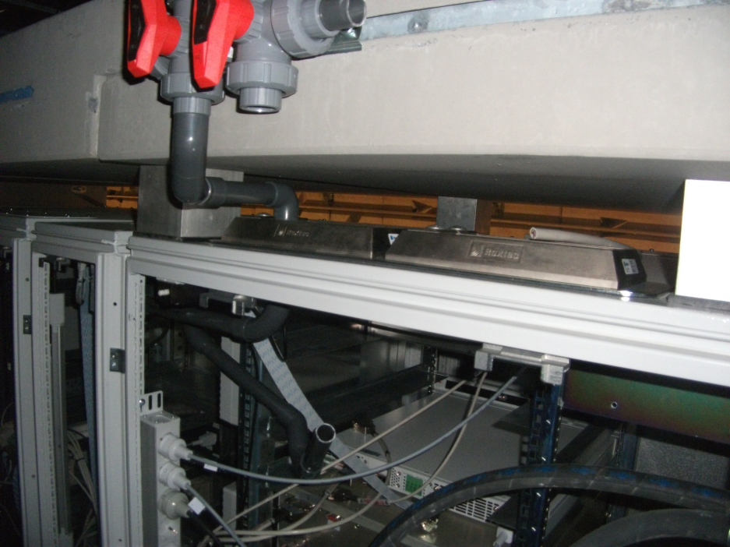
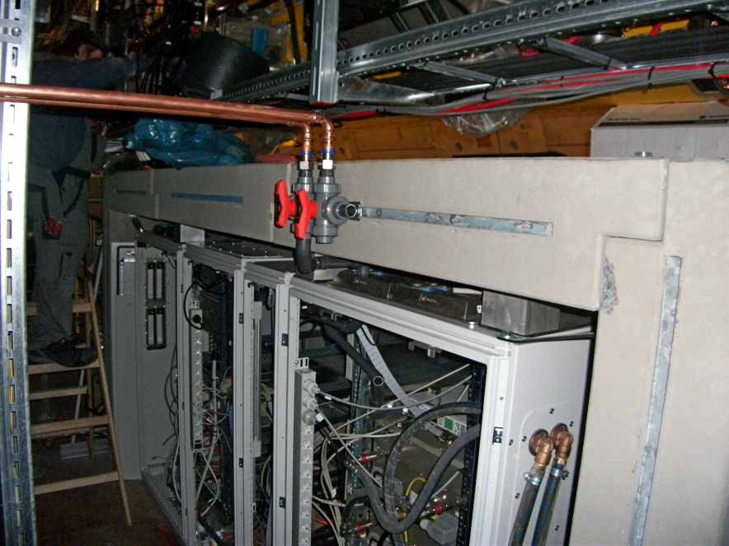
RAS
RAS alle 100 m

Slide 11
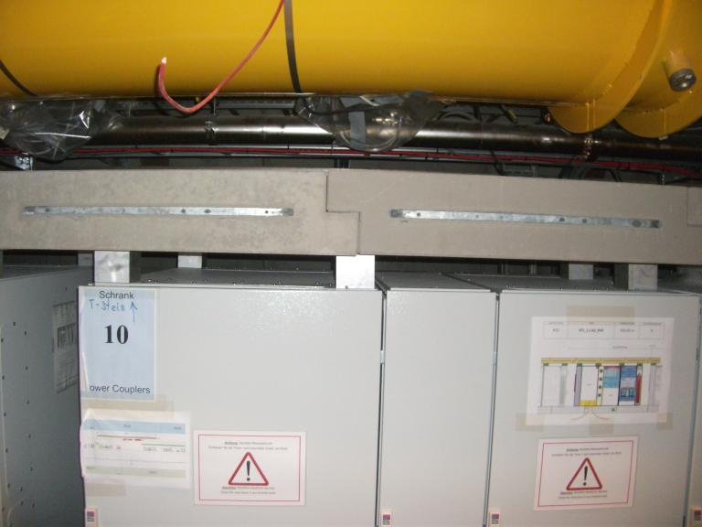
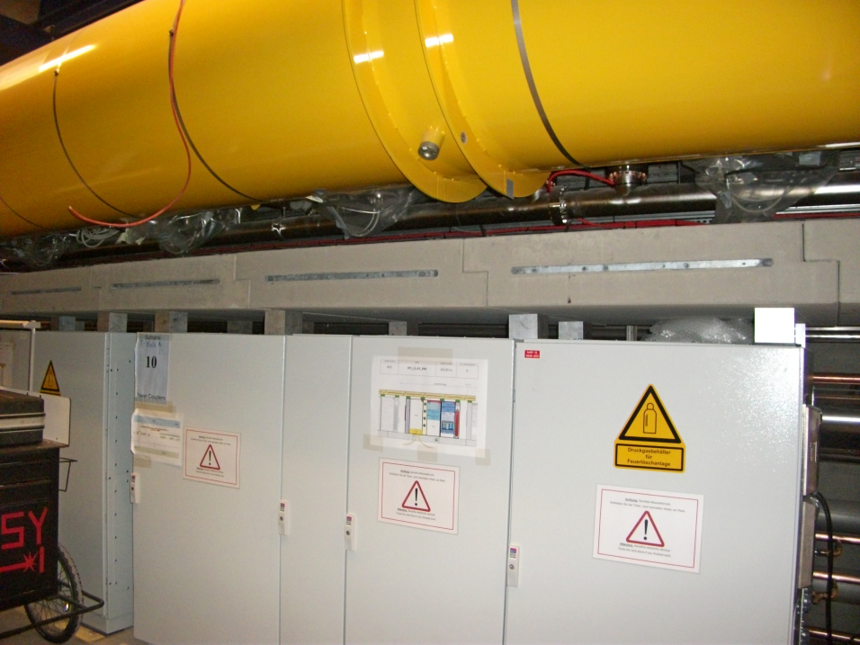
Betonabschirmung
Dachbelastung
LLRF Schränke noch nicht abdecken

Slide 12
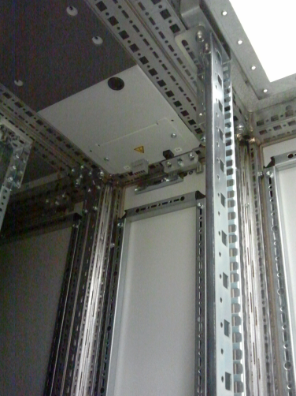
Schrankabnahme
Stecker
Basis CMC (Kontrollgerät) nicht funktioniert
Ausführende gruppe

Slide 13
Selbstretter in unterirdischen Tunnelanlagen
Liebe Kolleginnen und Kollegen,
wie am Freitag angekündigt werden sich die TÜV-Prüfung und damit der offizielle Start der warmen Inbetriebnahme um eine Woche verschieben.
…die Tragepflicht entsprechend am 20.04.2015 einführen.
Ab dem 13.04. beginnt eine Übergangsphase, in der bereits Geräte ausgeliehen werden können…
Das bedeutet auch, dass diejenigen Kolleginnen und Kollegen, die sich bisher noch nicht bei uns wegen eines Schulungstermins gemeldet haben, dies noch in der KW16 tun können.
Das Team von WP-36

Slide 14
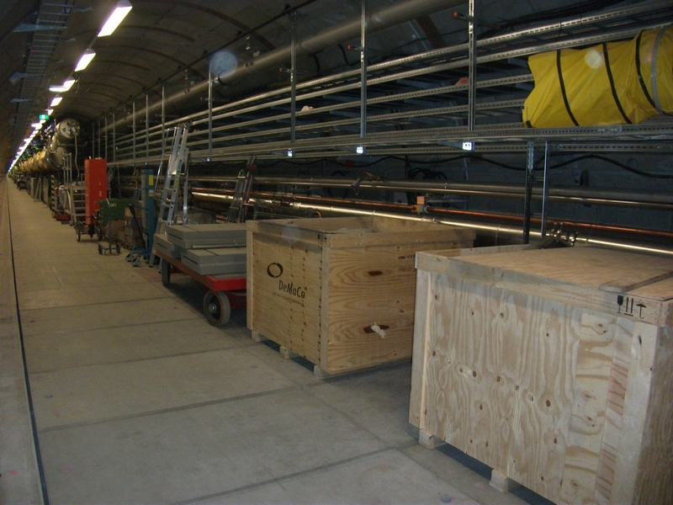
XFEL Inbetriebnahme und Vorbereitung

Slide 15
Wichtiges
 | Issue | Definition | Bis wan | Status
 | L1 Hohlleiter | müssen komplettiert werden | KW11 | läuft
 | L1 Stromversorgung | Unterverteiler Elektranten Schränke | KW11 | erledigt
 | LWL-Kabel-Anschlüssen an Racks | Verschoben! | KW14 | läuft
 | Rackabnahme | Prozedur muss definiert werden | KW15
 | Brandmeldetechnik Nebellöschanlage | Die Nebellöschlanlage für den L1 muss verbessert bzw. optimiert werden. Ein Konzept für RF-Test muss ausgearbeitet werden | KW11 KW11 | läuft
Notes:
Before you start editing the slides of your talk change to the Master Slide view:
Menu button “View”, Master, Slide Master:
Edit the following 2 items in the 1st slide:
1) 1st row in the violet header:
Delete the existent text and write the title of your talk into this text field
2) The 2 rows in the footer area: Delete the text and write the information
regarding your talk (same as on the Title Slide) into this text field.
If you want to use more partner logos position them left
beside the DESY logo in the footer area
Close Master View

Slide 16
Wichtiges
 | Issue | Definition | Bis wan | Status
 | Synchro-RF-Distribution | Die Pritsche fehlt. Es muss dringend eine Lösung gefunden werden | KW15 | läuft
 | Hohlleiter Heizungskabel | Es soll geprüft werden, ob die Heizung an den Abstrebungen mitbefestigt werden kann | ??? | läuft
 | Kabelpritschen | Pritscheninstallation Übergänge / Brücken | KW09 KW12 | läuft (L1 erledigt)
 | Personen Interlock | 2 Verteilerkästen in L1 sind bereits montiert und verkabelt |  | erledigt
Notes:
Before you start editing the slides of your talk change to the Master Slide view:
Menu button “View”, Master, Slide Master:
Edit the following 2 items in the 1st slide:
1) 1st row in the violet header:
Delete the existent text and write the title of your talk into this text field
2) The 2 rows in the footer area: Delete the text and write the information
regarding your talk (same as on the Title Slide) into this text field.
If you want to use more partner logos position them left
beside the DESY logo in the footer area
Close Master View

Slide 17
Remarks
 | Issue | Definition | Bis wan | Status
 | Timing für Warm Commissioning | Für die Commissioning müssen LWLs UG05 - >XTL schon vorhanden sein.
 | Verkabelungsarbeiten | Reihenfolge Zeitpläne Personell Realisierung
 | Vakuum Tech. Interlock | Nur eine temporäre Verkabelung vornehmen bis die Vakuum Racks im BC1 aufgestellt sind. Aufgrund der späten Installation des Bunchcompressor Racks mit unserer Elektronik, der Platz auf den Pritschen an den Modulen vorhanden sein bzw. reserviert bleiben muss.
 | Magnetstromkabel | Arbeiten müssen bis in den Juni fortgesetzt werden. Es gibt ein weiteres Installationsfenster von 3 Wochen im März.(KW11,12,13). Es gibt Probleme (mit V4) bei der Verlängerung der Gerüstzeit
Notes:
Before you start editing the slides of your talk change to the Master Slide view:
Menu button “View”, Master, Slide Master:
Edit the following 2 items in the 1st slide:
1) 1st row in the violet header:
Delete the existent text and write the title of your talk into this text field
2) The 2 rows in the footer area: Delete the text and write the information
regarding your talk (same as on the Title Slide) into this text field.
If you want to use more partner logos position them left
beside the DESY logo in the footer area
Close Master View

